Slide 1
Презентація на тему: «Проблема твердих побутових відходів для сучасного суспільства»
Підготувала:
Демчук Тетяна,
6 – В клас

Slide 2
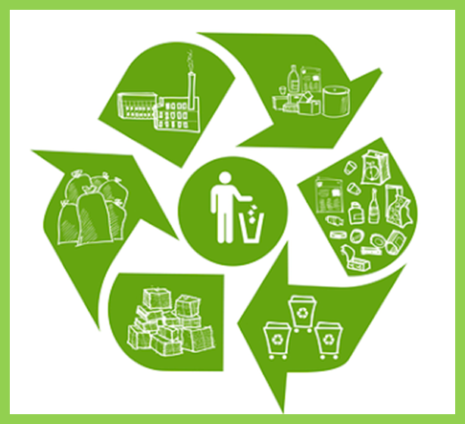
Тверді побутові відходи
Питання сміття або твердих побутових відходів (ТПВ), актуальне в будь-якому місті нашої планети, і потребує як найшвидшого свого вирішення. Ціна цього рішення вимірюється не тільки вартісними показниками, які становлять мільярди доларів, а й чистотою навколишнього середовища та здоров’ям людей.

Slide 3
Сучасні аспекти проблеми ТПВ
На сьогоднішній день ТПВ представляють собою суміш, яка складається з різноманітного непотребу. Але більш прискіпливий аналіз показує, що вона складається з: харчових відходів, паперу, картону, деревини, металобрухту чорних і кольорових металів, кісток, шкіри, гуми, текстилю, скла, полімерних матеріалів. Разом з тим, в цій суміші можна знайти солі ртуті з батарей, фосфоро-карбонати з флуоресцентних ламп, токсичні хімікати, які містяться в залишках фарб та розчинників, лаків та аерозолів, акумуляторах і т. п.
Кількість ТПВ залежить від: пори року, побутових та харчових потреб людини, розвитку економіки товарів народного вжитку, тари та інших чинників.
Так, осінню кількість твердих побутових відходів зростає за рахунок опавшого листя з дерев та відходів фруктів та овочів.
Зростанню кількості ТПВ сприяють товари одноразового використання; товари народного споживання з короткочасним терміном служби людині, які ми купуємо, споживаємо та викидаємо не дивлячись на їх залишкову вартість.
Сприяє росту потоку сміття і тара, яка до того ж видозмінює його. Так за останні п'ятдесят років в ТПВ зменшилась кількість скла та жерстяних банок, в той же час значно зросла кількість пластику та інших полімерних матеріалів. На сучасному етапі розвитку суспільства кожна людина за даними статистики в середньому за одну добу створює від 2 до 3 кг твердих побутових відходів. Існує тенденція до постійного зростання ТПВ, що примушує муніципальну владу всіх міст постійно шукати оптимальні шляхи утилізації відходів своїх громадян.

Slide 4
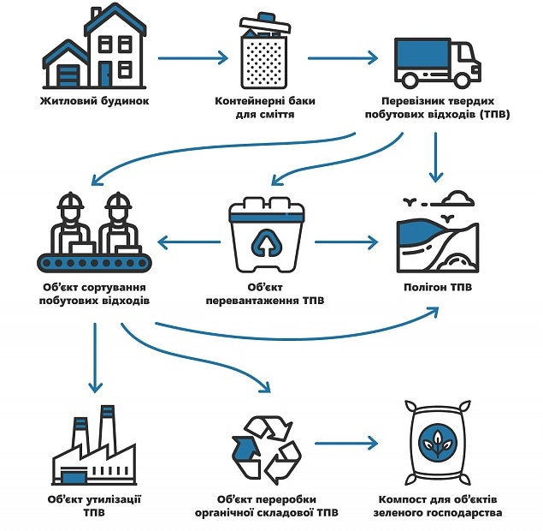
Шляхи утилізації відходів
Збирання відходів, що дає змогу оптимально вирішувати проблему їх утилізації та всебічного використання вторинних ресурсів сировини та матеріалів.
Вивіз ТПВ до санітарних зон, де вони сортуються для одержання вторинної сировини і спалюються в спеціальних печах для отримання енергії.
Захоронення ТПВ на спеціальних сміттєзвалищах або полігонах.

Slide 5
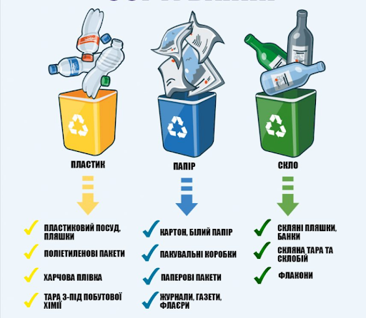
Основні етапи та технології по утилізації ТПВ
роздільний збір небезпечних компонентів твердих побутових відходів;
скорочення відходів;
вторинна переробка відходів;
спалювання відходів;
захоронення твердих побутових відходів.

Slide 6
Суттєвого скорочення ТПВ на сучасному етапі можна досягти виконуючи наступні завдання:
Видалення з ТПВ небезпечних токсичних компонентів (акумулятори, батарейки) через відокремлене їх збирання;
Видалення з ТПВ через відокремлене збирання відходів будівництва та будівельного сміття;
Скорочення відходів паперу та пластику, які є домінуючими компонентами в ТПВ, складаючи 40-45% від їх кількості.
Для цього необхідно:
Зменшити вагу та об’єм паперової та пластикової упаковки товару;
Використовувати оптимально необхідну кількість матеріалів на упаковку товару;
Використовувати тару багаторазового використання або таку, яку легко переробити;
Віддавати перевагу упаковці, для виготовлення якої використовували екологічно чисті матеріали.

Slide 7
Значна кількість компонентів ТПВ з успіхом переробляється в корисні матеріали та товари.
Скло переробляють шляхом подрібнення та переплавлення. В багатьох містах існують підприємства по відмиванню і повторному використанню скляного посуду.
Сталеві та алюмінієві банки видаляють з твердих побутових відходів і переробляють з метою одержання відповідного металу.
Папір та паперові відходи видаляють з відходів і використовують як вторинний матеріальний ресурс у виробництві паперу.
Відходи будівництва та будівельне сміття використовують як вторинний матеріальний ресурс для одержання щебеню та піщано-гравійної маси.
Харчові відходи, очистки овочів та фруктів, листя та інші органічні відходи використовують для компостування або біотехнологічної переробки.
Захоронення ТПВ використовуються як міра їх утилізації в наступних випадках:
високої токсичності матеріалів;
негорючості компонентів відходів та не можливість їх переробки в будівельні матеріали;
залишки горючих компонентів відходів;
всі побутові відходи у випадку відсутності установки для їх спалювання.
Висновок:
Отже, концепція комплексного управління відходами вбачає, що невід’ємною частиною до традиційних методів утилізації твердих побутових відходів (сміттєспалювання та захоронення) є заходи по скороченню кількості відходів, вторинна переробка відходів і компостування. Тільки комбінація декількох способів може сприяти ефективному рішенню проблеми твердих побутових відходів.

